Slide 1
جامعة 8 ماي 1945 كلية العلوم الانسانية والاجتماعية قسم علم النفس علم النفس المدرسي
رواد البيداغوجيا الفارقية
طلبة ماستر 2
مقياس :البيداغوجيا الفارقية –2021/2020

Slide 2
أبرزت دراسة قامت بها مصالح وزارة التربية الفرنسية أن أكثر من 90 بالمائة من المربين مقتنعين بجدوى البيداغوجيا الفارقية ، إلا أن التطبيق الفعلي لها لا يتعدى 5 بالمائة
.Rapport du ministere de l’éducation française .1995
الأسباب عديدة :
بفئة المتعلمين
المعلم
بهيكلة المؤسسة

Slide 3
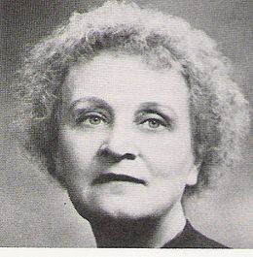
طريقة دالتون le plan Dalton
يطلق عليها أيضا بنظام دالتون le plan de dalton
طبقت في الفترة الممتدة 1910-1920 من قبل المربية Helen Parkhurest
تلخص طريقة العمل في المراحل التالية :
تقسيم التلاميذ إلى أفواج و توزيعهم .
تحديد الأهداف وأساليب العمل .
العمل ضمن ورشات
مناقشة الصعوبات و اقتراح الحلول
تقوم على المبادئ الآتية :
منح كل تلميذ فرصة التعلم في البرنامج
إيصال كل تلميذ إلى تحقيق أهداف مشتركة
اعتماد مبدأ التعاقد في العمل

Slide 4
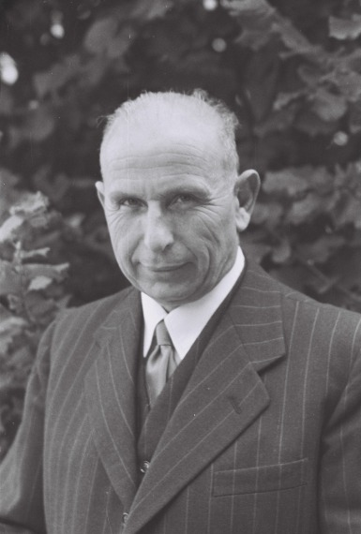
مدرسة Mail بجنيف السويسرية
تجربة طبقت على يد Robert Dotrens سنة 1936
التوفيق بين التعليم الجماعي (enseignement collectif)
والتعليم الفردي (enseignement individualisé)
تطبق هذه الطريقة وفق الخطوات التالية :
إلقاء الدرس على كافة التلاميذ
إجراء تقييم أولي – تشخيصي –
الطلب من التلاميذ القيام بعمل فردي
تقييم المكتسبات الحاصلة لدي المتعلم
الطلب من التلاميذ انجاز عمل فردي انطلاقا من مدونة الفصل le fichier de classe

Slide 5
ما هو مضمون المدونة ؟
1
تمارين الدعم
2
تمارين للتكوين
3
تمارين للتعلم الذاتي

Slide 6
التعلم الذاتي
L’auto instruction
التعلم الفردي
L’apprentissage individuel

Slide 7
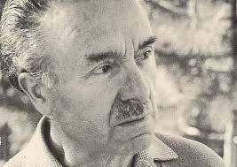
طريقة فراناي la méthode célestin Freinet
تدريب المتعلم على الاستقلالية l’autonomie و التكفل الذاتي بعملية تعلمه .
تطبيق عدة أنشطة – les techniques Freinet-
كتابة نص حر le texte libre
المراسلة المدرسية la correspondance scolaire
إعداد نشريات ومجلات le journal de classe
مكتبة القسم la bibliothèque de classe
التعاضدية المدرسية la coopérative scolaire
مطبعة المدرسة l’imprimerie scolaire

Slide 8
خطوات طريقة Freinet تلخص في :
نقاش جماعي حول اختيار موضوع المشروع le débat collectif
توزيع المهام والمسؤوليات la répartition des taches
التخطيط للآداء و الانجاز la planification
تقييم الاحتياجات l’évaluation
التبادل المستمر و المتواصل l’échange régulier
عرض النتائج la présentation
المحادثة والتحاور و النقد la discussion et critique
النشر la publication

Slide 9
تقوم البيداغوجيا الفارقية
الطفل محور العملية التربوية
يبنى العمل التربوي على أسس سيكولوجية

Slide 10
L’école sur mesure

Slide 11
قائمة المراجع :
عبد اللطيف ،الفاربي.(1994).معجم علوم التربية: مصطلحات البيداغوجيا والديداكتيك.ط1.دار البيضاء :دار الخطابي للطباعة والنشر.
طيب ،نايت سليمان.(2004).كتاب المقاربة بالكفاءات .الجزائر :دار الامل للطباعة والنشر.
Phillipe meirieu .(1989).l’ecole mode d’emploi…3 eme ed.paris:ESF

